Slide 1

Rede Social
Professora: Renata
Alunos: João, Leonardo e Paulo

Slide 2
IFFriends
O nosso objetivo com esse projeto final é: criar uma rede social focando inicialmente no Instituto Federal Fluminense (IFF) desta forma possibilitando que os alunos e professores possam ter mais sociabilidade, podendo trocar mensagens e também podendo interagir entre si, independente de seu turno, curso ou função.

Slide 3
O que é rede social
Rede social é um terno usado para analisar interações entre indivíduos, grupos, organizações ou até sociedades inteiras.
Na internet tem o mesmo sentido só que consegue uma maior numero de interação entre indivíduos e/ ou empresas e criando uma nova forma de relacionamento.
“Os limites das redes não são limites de separação, mas limites de identidade. (...) Não é um limite físico, mas um limite de expectativas, de confiança e lealdade, o qual é permanentemente mantido e renegociado pela rede de comunicações.”
livro: O Tempo Das Redes, pp. 21/23. Editora Perspectiva S/A.

Slide 4
Primeira Etapa
No sistema que propomos, a tela inicial terá no cabeçalho da página a logo do IFF, também sendo exibidas notícias e propagandas. Existirão duas opções de acesso: uma por meio de e-mail e senha (o login) e a outra opção será por meio de cadastro onde o usuário vai ser redirecionado para uma página onde terá que preencher os dados pedidos que serão: nome, e-mail, senha. Podendo também optar por inserir as seguintes informações: cidade, bairro, curso, data de nascimento, telefone, gênero e nome social.

Slide 5
Segunda Etapa
Ao logar usuário estará na página inicial da rede social, e a organização se dá da seguinte forma:
No topo uma barra de pesquisas, que permitirá procurar por pessoas e campi do Instituto Federal. Ao efetuar a busca, o usuário será redirecionado para uma página onde poderá selecionar que tipo de busca ele pretende fazer, podendo ser: página, pessoa, campus. Ao lado da barra de pesquisas, haverá a opção de configurações (representado pelo símbolo de uma roda dentada) para poder alterar seus dados como: e-mail, senha, data de nascimento, etc.
No lado direito haverá a lista de amigos com os quais os usuários poderão enviar mensagens e, no canto inferior direito, poder organizar os amigos de acordo com seus círculos sociais, exemplos: Igreja, Escola, Futebol, Curso de Inglês, etc.

Slide 6
Segunda Etapa
No centro da página haverá postagens dos usuários e dos campus, onde os usuários poderão comentar ou compartilhar o conteúdo, durante a criação da postagem, o usuário pode optar pela visibilidade de sua publicação aos outros usuários da rede, podendo ser: Pública, apenas para amigos, apenas para ele e também a opção de selecionar dentre seus amigos (ou grupos de amigos) quais poderão ver. Os usuários podem entrar na página de outro usuário e pedir solicitação de amizade, ao aceitar a solicitação de amizade poderá mandar mensagens para a pessoa, comentar nas postagens e poder convidar essa pessoa para grupos.
Esses grupos seriam similares aos grupos de Whatsapp, onde há o criador, administradores e os membros. Todos os usuários do IFFriends podem criar grupos e administrá-los como quiser, podendo apagar, editar, convidar seus amigos, conceder privilégios de administrador, etc.

Slide 7
Parte Gráfica

Slide 8
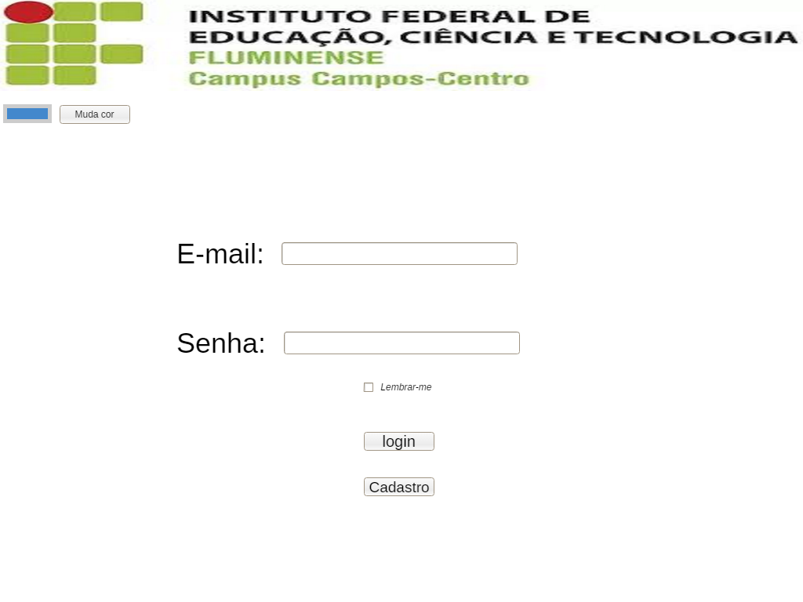
Login

Slide 9
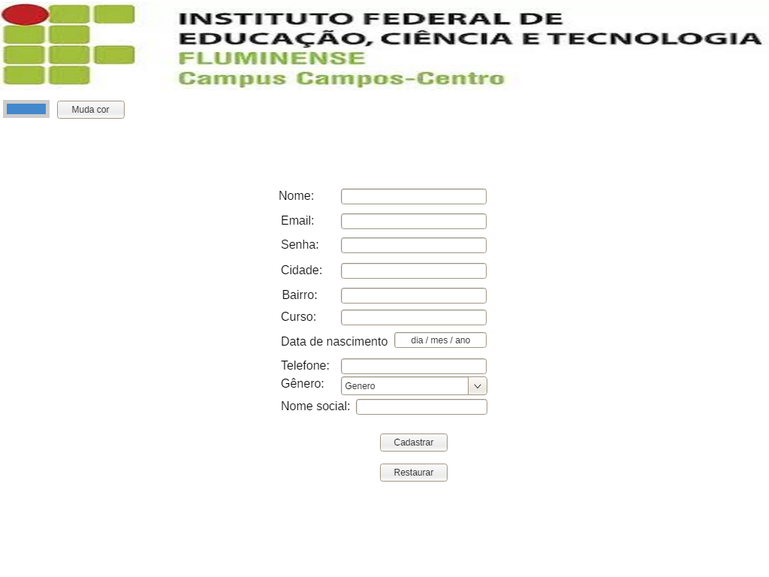
Cadastro

Slide 10
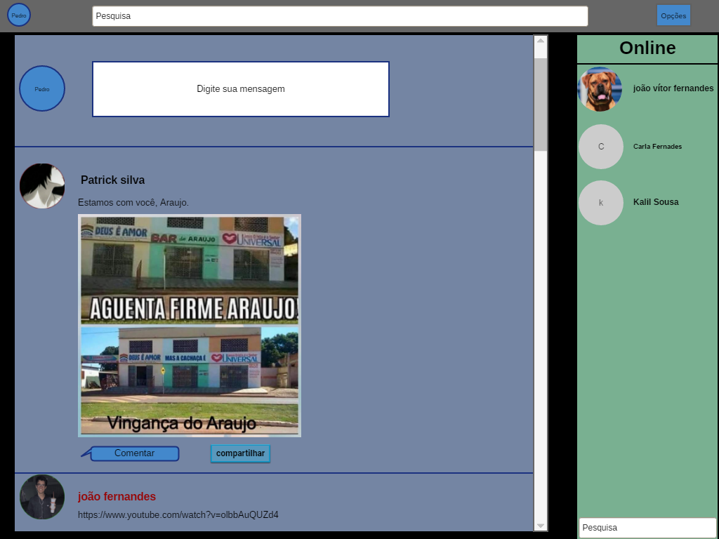
Feed de Notícias

Slide 11
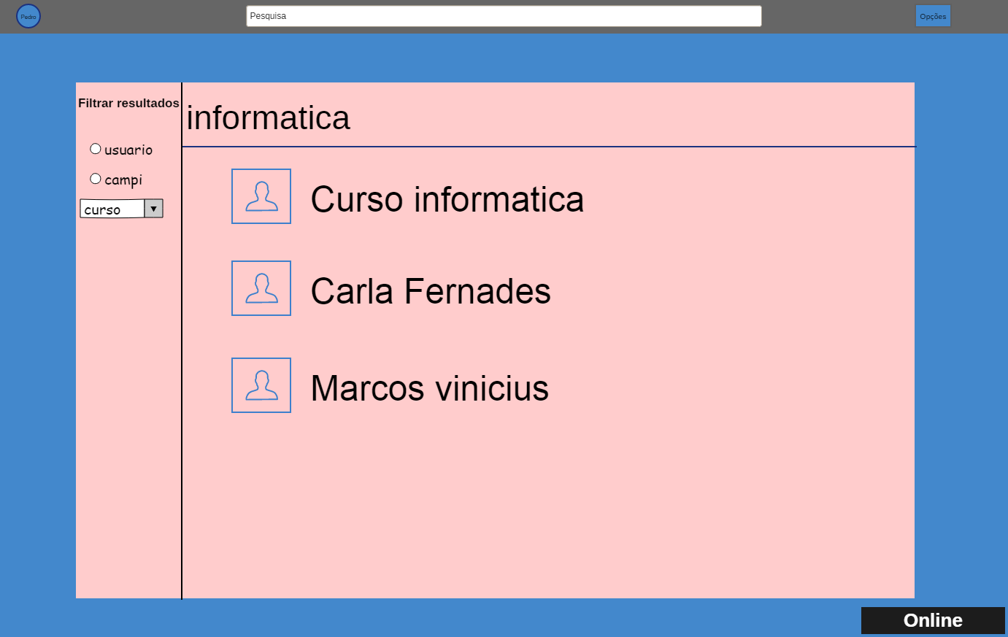
Pesquisa

Slide 12
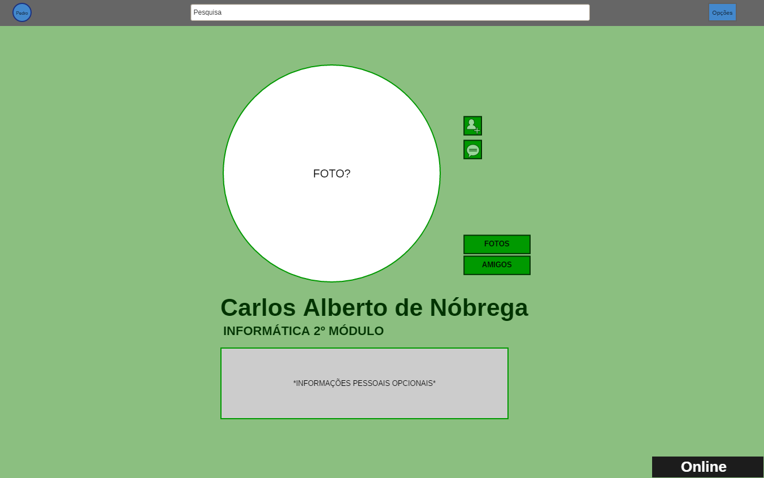
Perfil do amigo

Slide 13
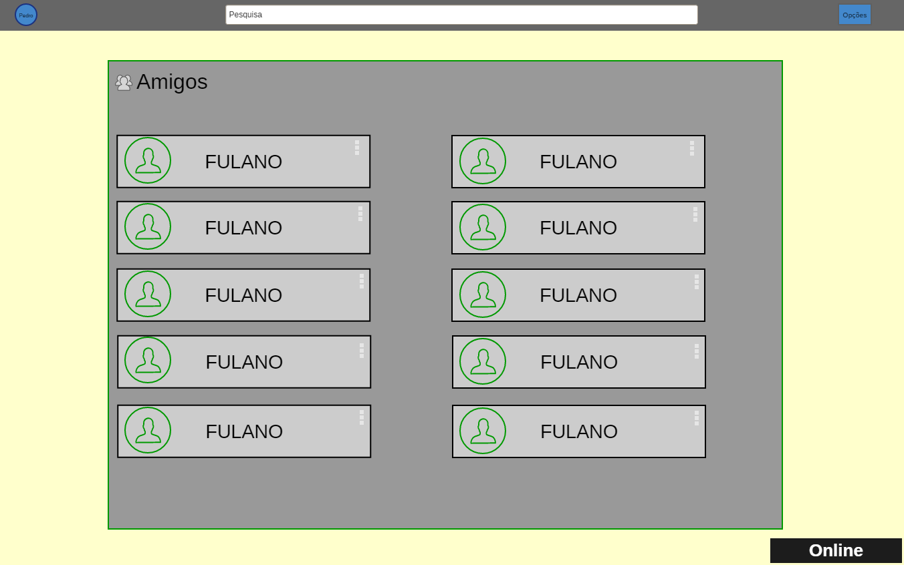
Lista de amigos

Slide 14
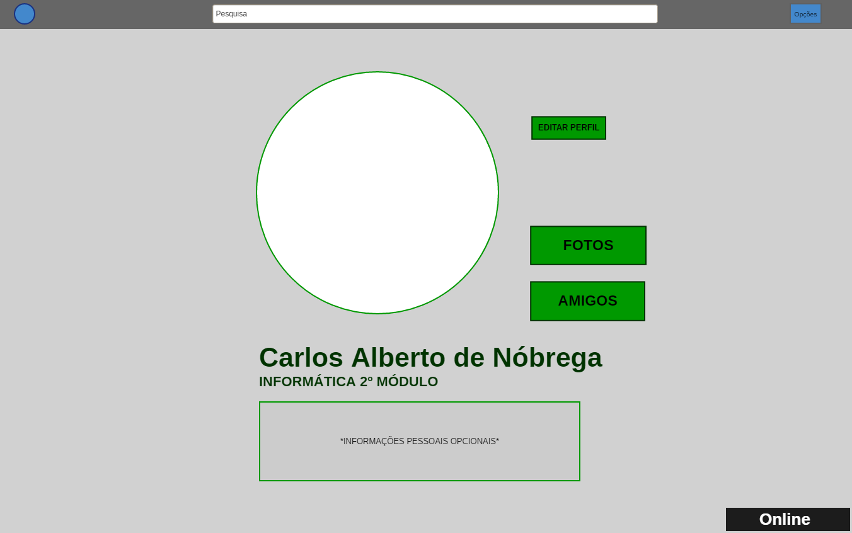
Perfil

Slide 15
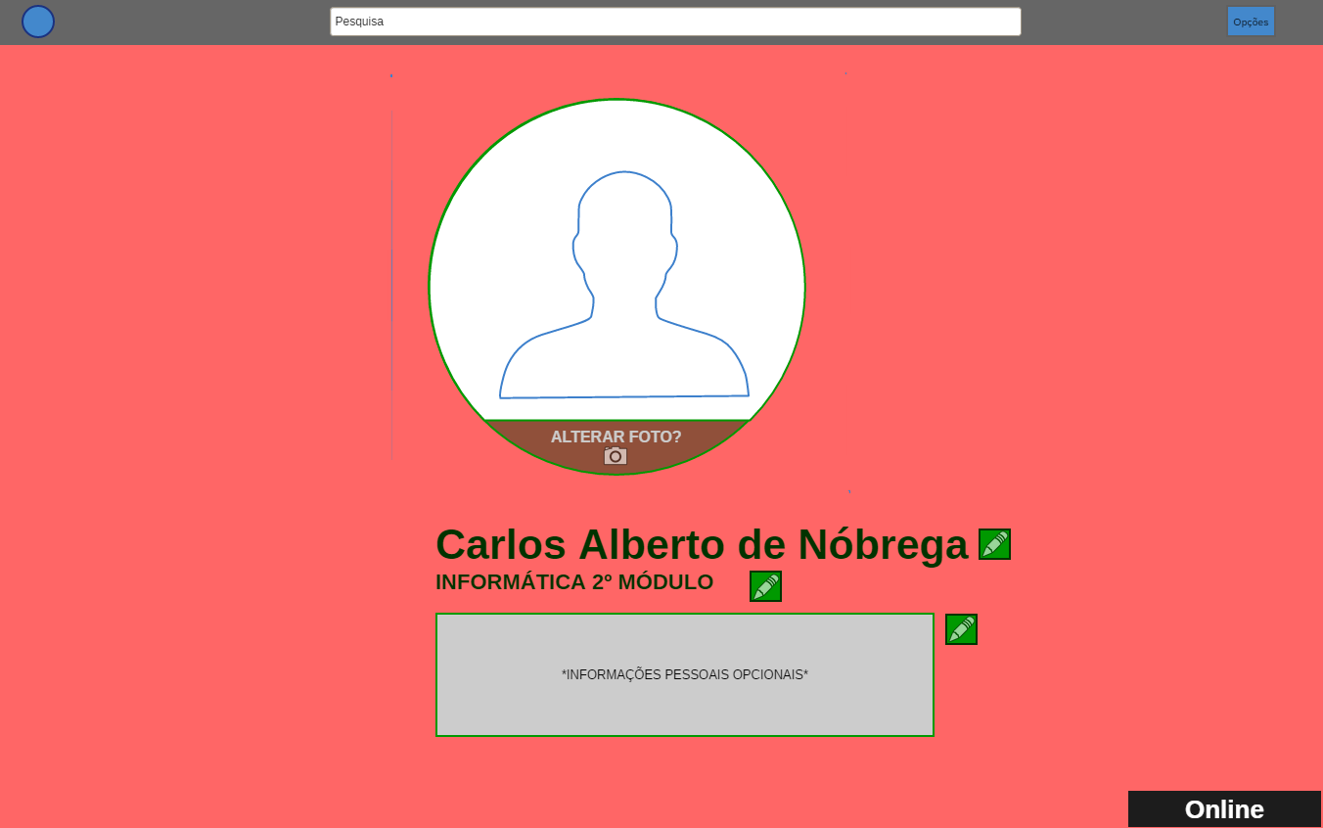
Modo edição do perfil

Slide 16
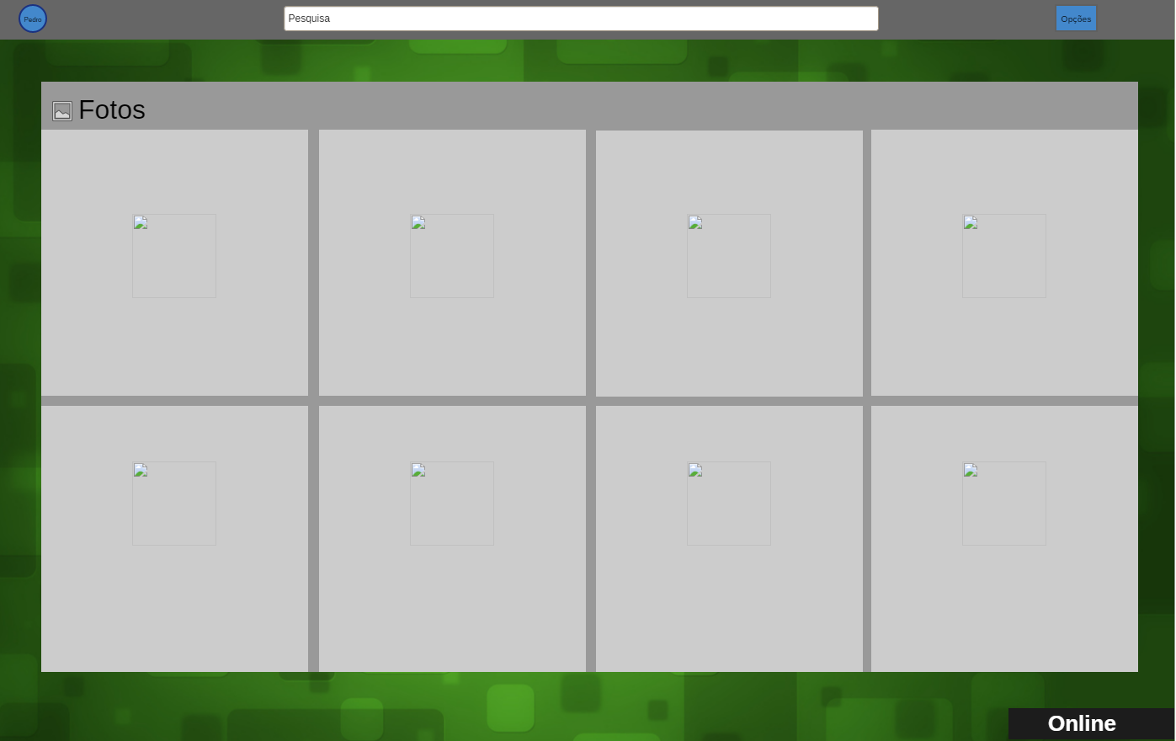
Álbum de imagens

Slide 17
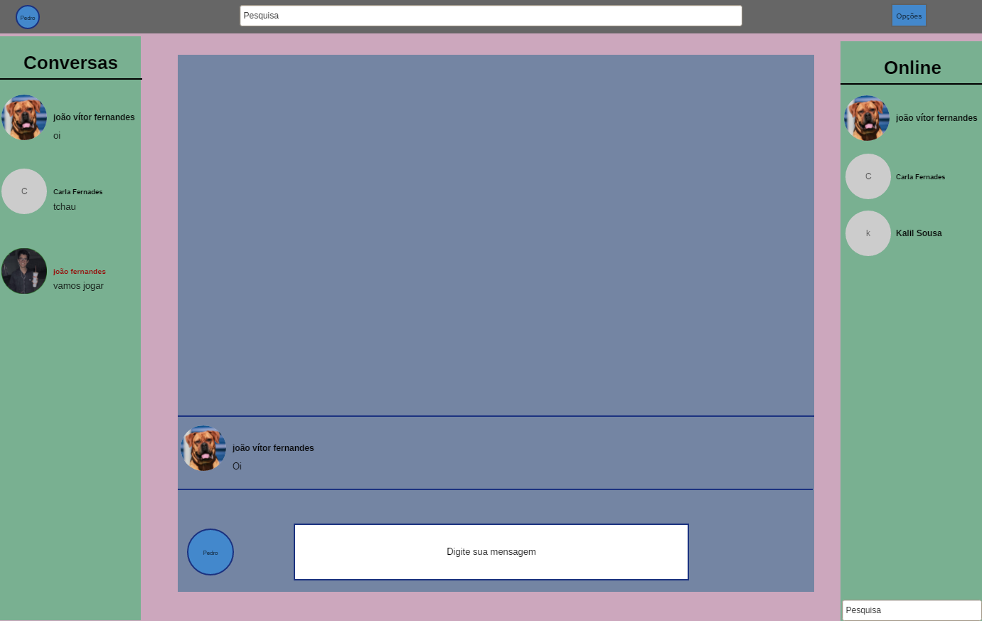
Chat

Slide 18
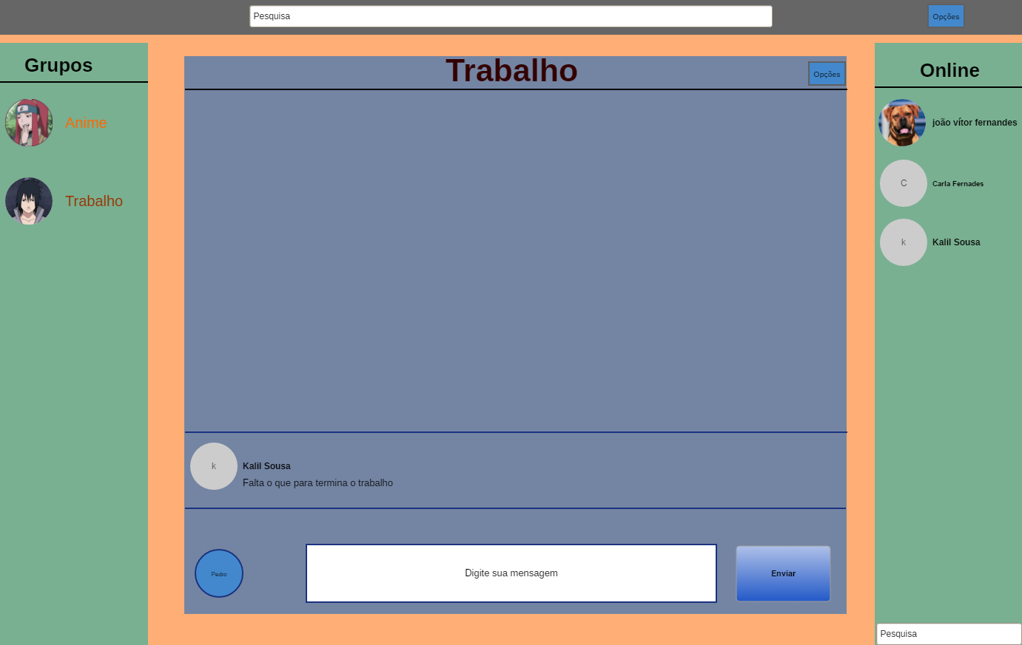
Grupos

Slide 19
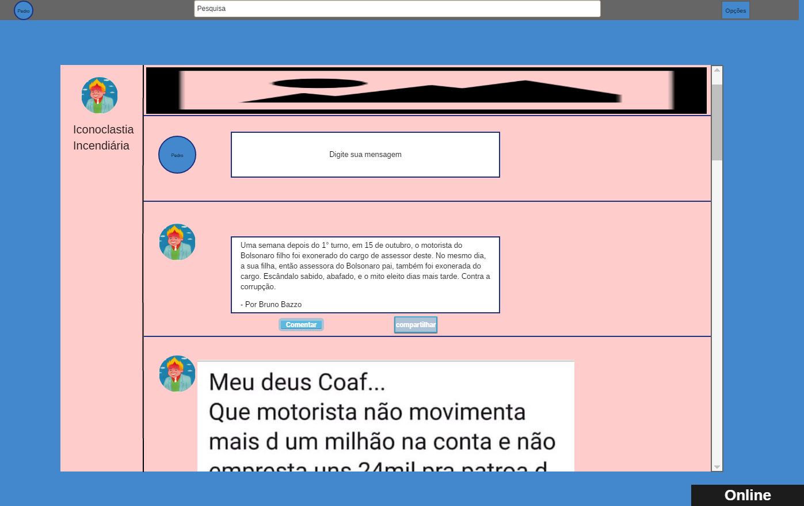
Pagina

Slide 20
Banco de dados

Slide 21
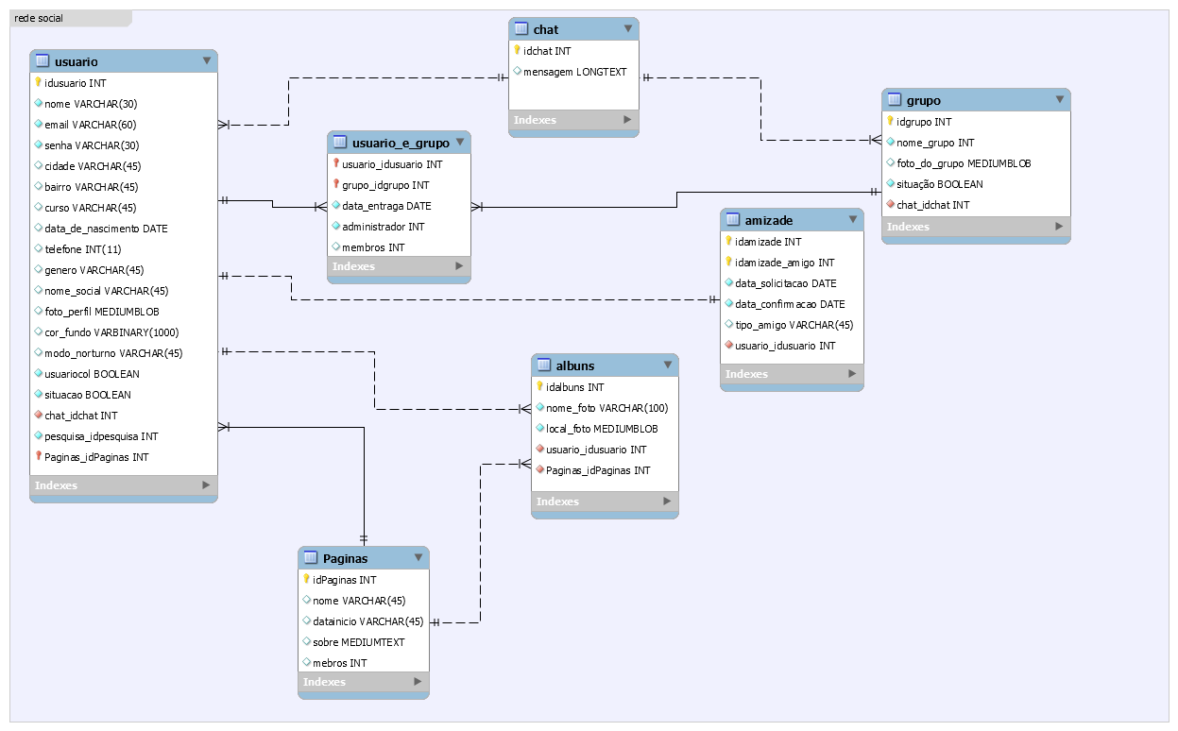
Banco de dados

Slide 22
Banco de Dados
SET @OLD_UNIQUE_CHECKS=@@UNIQUE_CHECKS, UNIQUE_CHECKS=0;
SET @OLD_FOREIGN_KEY_CHECKS=@@FOREIGN_KEY_CHECKS, FOREIGN_KEY_CHECKS=0;
SET @OLD_SQL_MODE=@@SQL_MODE, SQL_MODE='TRADITIONAL,ALLOW_INVALID_DATES';
-- -----------------------------------------------------
-- Schema rede social
-- -----------------------------------------------------
CREATE SCHEMA IF NOT EXISTS `rede social` ;
USE `rede social` ;
-- -----------------------------------------------------
-- Table `rede social`.`chat`
-- -----------------------------------------------------
CREATE TABLE IF NOT EXISTS `rede social`.`chat` (
`idchat` INT UNSIGNED NOT NULL AUTO_INCREMENT,
`mensagem` LONGTEXT NULL,
PRIMARY KEY (`idchat`))
ENGINE = InnoDB;
-- -----------------------------------------------------
-- Table `rede social`.`Paginas`
-- -----------------------------------------------------
CREATE TABLE IF NOT EXISTS `rede social`.`Paginas` (
`idPaginas` INT NOT NULL AUTO_INCREMENT,
`nome` VARCHAR(45) NULL,
`datainicio` VARCHAR(45) NULL,
`sobre` MEDIUMTEXT NULL,
`mebros` INT NULL,
PRIMARY KEY (`idPaginas`))
ENGINE = InnoDB;

Slide 23
Banco de Dados
-- -----------------------------------------------------
-- Table `rede social`.`usuario`
-- -----------------------------------------------------
CREATE TABLE IF NOT EXISTS `rede social`.`usuario` (
`idusuario` INT UNSIGNED NOT NULL AUTO_INCREMENT,
`nome` VARCHAR(30) NOT NULL,
`email` VARCHAR(60) NOT NULL,
`senha` VARCHAR(30) NOT NULL,
`cidade` VARCHAR(45) NULL,
`bairro` VARCHAR(45) NULL,
`curso` VARCHAR(45) NULL,
`data_de_nascimento` DATE NULL,
`telefone` INT(11) NULL,
`genero` VARCHAR(45) NULL,
`nome_social` VARCHAR(45) NULL,
`foto_perfil` MEDIUMBLOB NULL,
`cor_fundo` VARBINARY(1000) NULL,
`modo_norturno` VARCHAR(45) NULL,
`usuariocol` TINYINT(1) NOT NULL,
`situacao` TINYINT(1) NOT NULL,
`chat_idchat` INT UNSIGNED NOT NULL,
`pesquisa_idpesquisa` INT NOT NULL,
PRIMARY KEY (`idusuario`),
INDEX `fk_usuario_chat1_idx` (`chat_idchat` ASC),
INDEX `fk_usuario_pesquisa1_idx` (`pesquisa_idpesquisa` ASC),
CONSTRAINT `fk_usuario_chat1` FOREIGN KEY (`chat_idchat`)
REFERENCES `rede social`.`chat` (`idchat`)
ON DELETE NO ACTION ON UPDATE NO ACTION,
CONSTRAINT `fk_usuario_pesquisa1` FOREIGN KEY (`pesquisa_idpesquisa`)
REFERENCES `rede social`.`pesquisa` (`idpesquisa`)
ON DELETE NO ACTION ON UPDATE NO ACTION
) ENGINE=INNODB;
-- -----------------------------------------------------
-- Table `rede social`.`grupo`
-- -----------------------------------------------------
CREATE TABLE IF NOT EXISTS `rede social`.`grupo` (
`idgrupo` INT UNSIGNED NOT NULL AUTO_INCREMENT,
`nome_grupo` INT NOT NULL,
`foto_do_grupo` MEDIUMBLOB NULL,
`situação` TINYINT(1) NOT NULL,
`chat_idchat` INT UNSIGNED NOT NULL,
PRIMARY KEY (`idgrupo`),
INDEX `fk_grupo_chat1_idx` (`chat_idchat` ASC),
CONSTRAINT `fk_grupo_chat1` FOREIGN KEY (`chat_idchat`)
REFERENCES `rede social`.`chat` (`idchat`)
ON DELETE NO ACTION ON UPDATE NO ACTION
) ENGINE=INNODB;
-- -----------------------------------------------------
-- Table `rede social`.`amizade`
-- -----------------------------------------------------
CREATE TABLE IF NOT EXISTS `rede social`.`amizade` (
`idamizade` INT UNSIGNED NOT NULL AUTO_INCREMENT,
`idamizade_amigo` INT UNSIGNED NOT NULL,
`data_solicitacao` DATE NOT NULL,
`data_confirmacao` DATE NOT NULL,
`tipo_amigo` VARCHAR(45) NULL,
`usuario_idusuario` INT UNSIGNED NOT NULL,
PRIMARY KEY (`idamizade` , `idamizade_amigo`),
INDEX `fk_amizade_usuario1_idx` (`usuario_idusuario` ASC),
CONSTRAINT `fk_amizade_usuario1` FOREIGN KEY (`usuario_idusuario`)
REFERENCES `rede social`.`usuario` (`idusuario`)ON DELETE NO ACTION ON UPDATE NO ACTION
) ENGINE=INNODB;

Slide 24
Banco de Dados
-- -----------------------------------------------------
-- Table `rede social`.`albuns`
-- -----------------------------------------------------
CREATE TABLE IF NOT EXISTS `rede social`.`albuns` (
`idalbuns` INT UNSIGNED NOT NULL AUTO_INCREMENT,
`nome_foto` VARCHAR(100) NOT NULL,
`local_foto` MEDIUMBLOB NOT NULL,
`usuario_idusuario` INT UNSIGNED NOT NULL,
`Paginas_idPaginas` INT NOT NULL,
PRIMARY KEY (`idalbuns`),
INDEX `fk_albuns_usuario1_idx` (`usuario_idusuario` ASC),
INDEX `fk_albuns_Paginas1_idx` (`Paginas_idPaginas` ASC),
CONSTRAINT `fk_albuns_usuario1`
FOREIGN KEY (`usuario_idusuario`)
REFERENCES `rede social`.`usuario` (`idusuario`)
ON DELETE NO ACTION
ON UPDATE NO ACTION,
CONSTRAINT `fk_albuns_Paginas1`
FOREIGN KEY (`Paginas_idPaginas`)
REFERENCES `rede social`.`Paginas` (`idPaginas`)
ON DELETE NO ACTION
ON UPDATE NO ACTION)
ENGINE = InnoDB;
-- -----------------------------------------------------
-- Table `rede social`.`usuario_e_grupo`
-- -----------------------------------------------------
CREATE TABLE IF NOT EXISTS `rede social`.`usuario_e_grupo` (
`usuario_idusuario` INT UNSIGNED NOT NULL,
`grupo_idgrupo` INT UNSIGNED NOT NULL,
`data_entraga` DATE NOT NULL,
`administrador` INT NOT NULL,
`membros` INT NULL,
PRIMARY KEY (`usuario_idusuario`, `grupo_idgrupo`),
INDEX `fk_usuario_has_grupo_grupo1_idx` (`grupo_idgrupo` ASC),
INDEX `fk_usuario_has_grupo_usuario1_idx` (`usuario_idusuario` ASC),
CONSTRAINT `fk_usuario_has_grupo_usuario1`
FOREIGN KEY (`usuario_idusuario`)
REFERENCES `rede social`.`usuario` (`idusuario`)
ON DELETE NO ACTION
ON UPDATE NO ACTION,
CONSTRAINT `fk_usuario_has_grupo_grupo1`
FOREIGN KEY (`grupo_idgrupo`)
REFERENCES `rede social`.`grupo` (`idgrupo`)
ON DELETE NO ACTION
ON UPDATE NO ACTION)
ENGINE = InnoDB;
SET SQL_MODE=@OLD_SQL_MODE;
SET FOREIGN_KEY_CHECKS=@OLD_FOREIGN_KEY_CHECKS;
SET UNIQUE_CHECKS=@OLD_UNIQUE_CHECKS;

